Slide 1
Городское методическое объединение учителей биологии и экологии, педагогов дополнительного образования естественно-научной направленности № 4
2 мая 2023 года

Slide 2
ПОВЕСТКА ЗАСЕДАНИЯ
1.Конкурсы для педагогов на 2023/24 учебный год. Зайцева С.А., эксперт МАУ «ИОЦ».
2.Конструктор рабочих программ в соответствии с обновленными ФГОС. Бурундукова Е.Н., учитель биологии МБОУ СОШ № 5.
3.Реализация муниципального приоритетного проекта по развитию естественно-научного образования. Ниязова С.И., эксперт МАУ «ИОЦ».
4.О региональной акции «Дорога просвещения». Ниязова С.И., эксперт МАУ «ИОЦ».
5.ЕГЭ-2023 по биологии. Качественные и расчётные биологические задачи. Химикова О.И., учитель биологии МБОУ Сургутского естественно-научного лицея, руководитель ГМО.
6.Анализ деятельности ГМО за 2022/23 учебный год. Химикова О.И., учитель биологии МБОУ Сургутского естественно-научного лицея, руководитель ГМО.
7.Планирование деятельности ГМО на 2023/24 учебный год. Ниязова С.И., эксперт МАУ «ИОЦ».

Slide 3
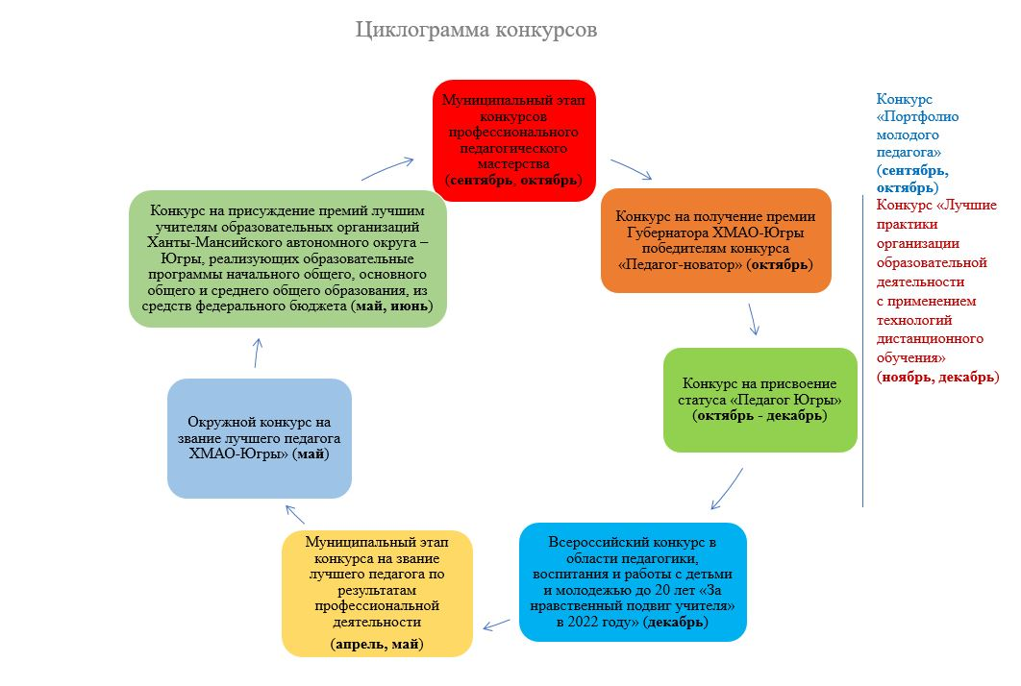
ПОВЕСТКА ЗАСЕДАНИЯ

Slide 4
Региональная акция «Дорога просвещения»
https://iro86.ru/index.php/meropriyatiya/aktsii/1711-regionalnaya-aktsiya-doroga-prosveshcheniya-khanty-mansijsk-kogalym-15-marta-15-dekabrya-2023-goda
http://cctec.ru/regionalnaya-akciya-doroga-prosvescheniya-nefteyuganskiy-rayon.html

Slide 5
Реализация муниципального приоритетного проекта по развитию естественно-научного образоования
Организовано 39 мероприятий:
29 для учащихся
10 для педагогов
В проекте приняли участие 886 человек:
771 учащийся
75 педагогов
В проекте участвовало 10 учреждений:
8 ОУ
ЭБЦ и СурГПУ

Slide 6
Анкета для педагогов по удовлетворенности работы ГМО
Необходимо заполнить анкету по ссылке:
https://forms.gle/xYfLVQnQoeRmZevPA

